Slide 1
Flash Fill and Equation Discovery

Slide 2
Papers
Spreadsheet Table Transformations from Examples, CACM, W.R. Harris, S. Gulwani
Example-Based Learning in Computer-Aided STEM Education, CACM 2014, Sumit Gulwani
Integrating domain knowledge in equation discovery, LNCS 4660, Springer Berlin Heidelberg, 2007, Todorovski, Ljupčo, and Sašo Džeroski
Equation Discovery, Enclyclopedia of Machine Learning.

Slide 3
Overzicht
Example-based learning
Spreadsheet tabel transformaties aan de hand van voorbeelden
Ons doel
Equation discovery

Slide 4
Overzicht: Example-based Learning
Een vergelijking: conceptuele versus procedurele problemen
Voorbeeld (<- betere titel)
Probleem generatie
Oplossing generatie
Feedback generatie

Slide 5
Een vergelijking
Conceptueel
procedureel
Geen beslissingsmethode
Creatief denken
Bewijs en Constructie problemen
Beslissingsmethode
Memoriseren en toepassen

Slide 6
Voorbeeld: probleem generatie(<- betere titel)

Slide 7
Voorbeeld (<- betere titel) : oplossing generatie
Specifiek aan jou oplossing

Slide 8
Voorbeeld (<- betere titel) : feedback generatie

Slide 9
Overzicht: Spreadsheet tabel transformaties
Concept oplossing generatie
Domein kennis(<- vertalen?)
End-User programming(<- vertalen?)

Slide 10
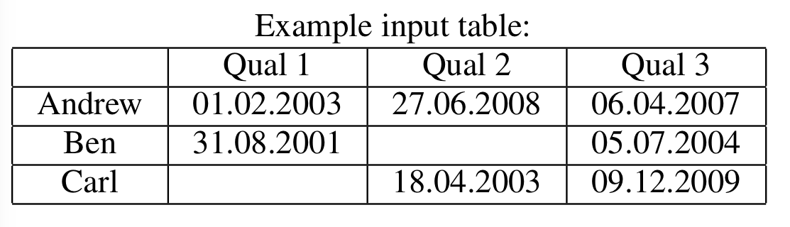
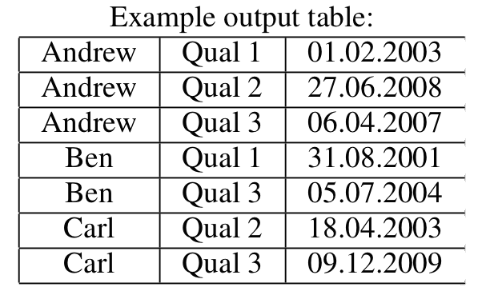
Concept oplossing generatie

Slide 11
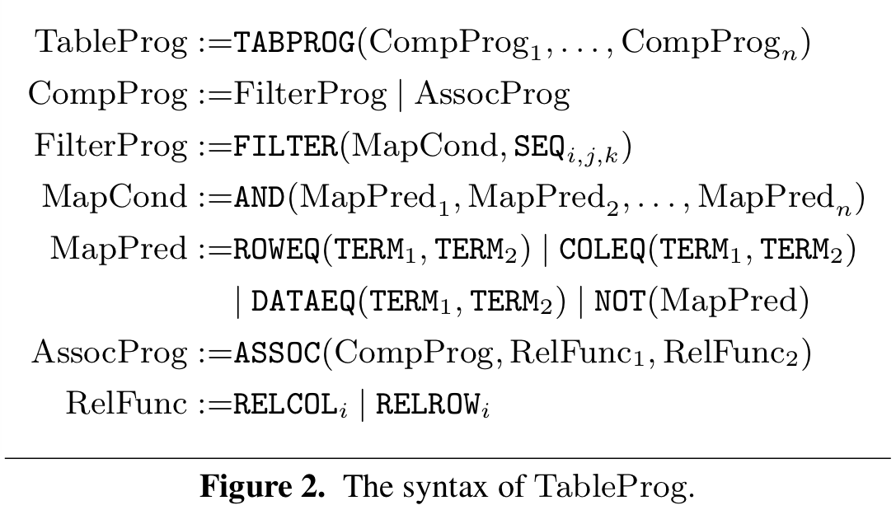
Structuur

Slide 12
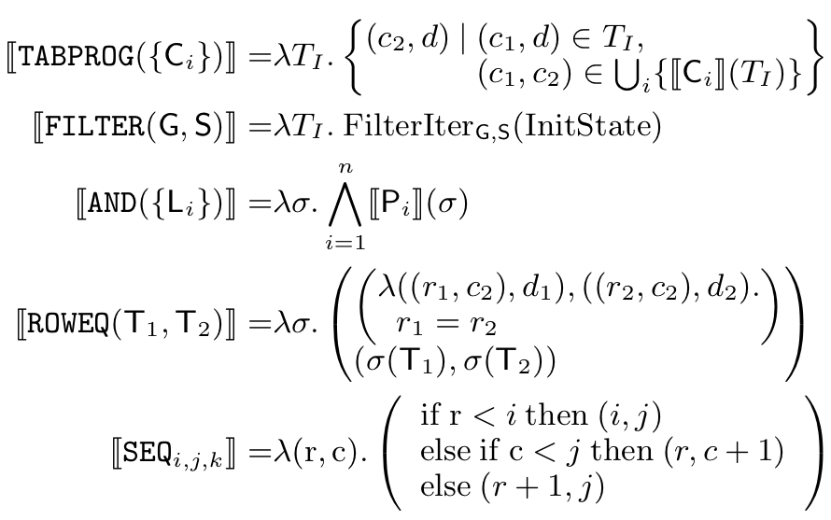
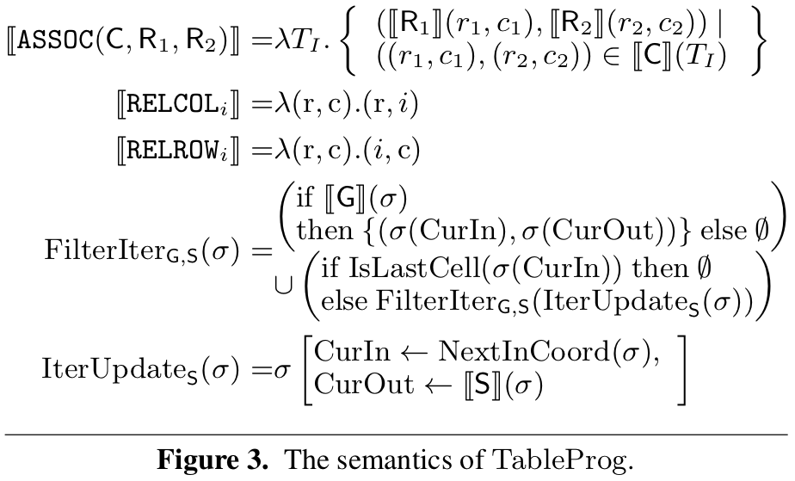
Domein kennis (<- vertalen?)

Slide 13
End-User Programming (<- vertalen?)
Repetitieve taken
Weinig tot geen programmeerkennis

Slide 15


Ons doel
Flash fill voor getallen
Equation discovery voor nodig
Voorbeeld
Gevonden vergelijking: ${(X1 ∗X2)}^{X3}$
X1 | X2 | X3 | Y
1 | 2 | 2 | 9
4 | 3 | 3
1 | 8 | 2
8 | 9 | 2
2 | 2 | 2
X1 | X2 | X3 | Y
1 | 2 | 2 | 9
4 | 3 | 3 | 343
1 | 8 | 2 | 81
8 | 9 | 2 | 289
2 | 2 | 2 | 16

Slide 16
Overzicht: Equation Discovery
Inductive Language Bias
Lagrambe (<- Verander)

